Slide 1
更好更快的Android自动化测试
鲁晓宇@百度
2013-07-13

Slide 2
agenda
Android自动化测试现存问题
Café框架功能介绍
Café框架技术特点

Slide 3
现存问题
想更好的测试？
调用系统服务，需要给被测apk添加权限，不方便？
有的测试用例需要操作几个app，跨进程测试无法实现？
Monkey覆盖不全，经常漏掉重要功能点？
用例失败时缺少自动截图辅助定位？
想更快的测试？
UI界面变化太快，一行行写case速度太慢，case维护速度跟不上？

Slide 4
无root获得system权限
System权限的应用场景
设置系统时间、系统属性
重启adb、重启手机
利用Android签名检查漏洞（ZipFile.java）
在没有platform签名的情况下修改Settings.apk的代码逻辑
普适性：Android1.6-4.2都存在这个漏洞，所以可以用作测试提权。
Zip允许同名文件存在，第一个是修改的classes.dex，第二个是原来的classes.dex
利用安装签名校验时，同名文件只会校验最后面那个。
apk运行时加载第一个classes.dex

Slide 5
控件级录制回放
解决问题：快速生成可复用的测试代码。
Demo： http://v.youku.com/v_show/id_XNTgwMzA2NjI4.html
一次录制，跨分辨率、跨android版本回放
支持native、web、 hybrid App
 | 控件级 | 坐标级
中文输入 | 是 | 否
滚动精确回放 | 是 | 否
支持跨分辨率回放 | 是 | 否
支持跨系统版本回放 | 是 | 否
可读、可修改 | 是 | 否

Slide 6
基于hook的录制原理
功能：
将触摸操作转换为框架的测试代码
原理：
获得并保存view原生的监听器
为view注册新的监听器，继承原生监听器的功能并实现监听录制代码的功能
录制监听器
原生监听器
应用程序

Slide 7
UI遍历测试
解决问题： Monkey覆盖不全，不够精准。
一句话调用：local.travel();
能做什么？
只需要apk无需人工编码，即可模仿 人的行为对Native App的UI操作 自动遍历并监测程序crash。
比起monkey的优势？
遍历测试操作更全面，覆盖率更高。
遍历操作稳定、可复现、可回放。
自动登录功能跳过登录页面
应用范围
APP冒烟测试
APP审核服务

Slide 8
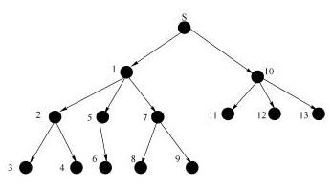
遍历测试原理
节点代表一个操作
连线代表触发关系
深度优先遍历
闭环处理
登录框的定位

Slide 9
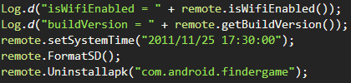
get、set系统状态
解决问题：调用系统服务，需要给被测apk添加权限
用法
remote.getXXX()、remote.setXXX()
大量系统操作直接调用，目前有175个系统service接口供使用，更多API请见com.baidu.cafe.remote.Armser.java
例子
原理
这是通过AIDL提供服务并且一个集万千权限于一身的service，剩下的你懂的。。
另一种实现方式（这种方式要翻aidl，用框架的话call API就够啦）
例如：adb shell service call window 1 i32 4939

Slide 10
框架另一种用法：命令行工具
无需启动instrument，通过intent即可调用Café.apk中的接口。
例子：
adb shell am startservice -a com.baidu.cafe.remote.action.name.COMMAND -e function "waitforTopActivity" -e parameter "String:com.baidu.calculator2.Calculator,long:5000"
解释：
调用了Café.apk中的waitforTopActivity(“com.baidu.calculator2.Calculator”, 5000);
用途：方便的进行测试准备和自动运维，甚至你可以把Café改造成你自己的自动化工具。

Slide 11
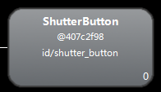
多样化的view查找方式
通过R.id.XXX获取view： getActivity().findViewById(R.id.);
说明：原生支持的方法，缺点是需要被测apk源码
通过resource id name获取view：local.getViewById("id/shutter_button");
说明：通过hierarchyviewer显示的resid直接可以定位view，无需源码
通过文字获取view： local.findViewsByText("确定");
说明：所见即所得，无需分析工具辅助定位，缺点是程序改动文字会导致测试代码失效，没有resid稳定。

Slide 12
跨进程测试
remote.clickViewById("id/shutter_button")
Monkey Server
Target APP
View Server
Inject
event
AIDL
operate
IWindow.executeCommand
dump
Other Processes
socket
socket
ARMS (Automation Request Management Services)
sendKey
clickOnScreen
longClickOnScreen
drag
getViewsProperties
Service Process
AIDL
Action Lib
clickViewById
clickViewByText
clickScreen
pressKey
Test Process
waitForViewById
waitForViewByText
enterText
…

Slide 13
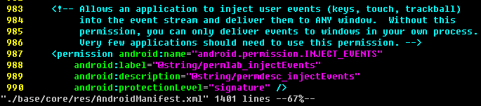
跨进程测试——发送事件
需要和system相同的签名，在没有platform签名的情况下，Café只能利用Monkey Server发送跨进程事件。
所以跨进程操作的本质是提权！
为什么 adb shell input keyevent XXX 可以跨进程发送事件?

Slide 14
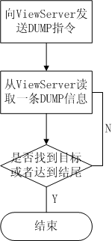
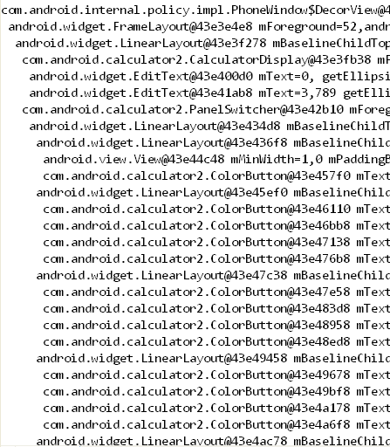
跨进程测试——捕获控件

Slide 15
其他功能
失败时自动截图
测试用例截取logcat日志
自动生成Junit Report Xml
获得应用当前的帧率
获得应用当前的tcp发送和接收流量
使用root权限执行shell（在已root的系统上）

Slide 16
Cafe结构图
CAFE
PC Client
CAFE Structure Diagram
Command Handler
Café.apk
socket
GetSystemState
SetSystemState
Remote UiLib
Command Server
AIDL
Service Process
Test Process
Café.jar
Local UiLib
SystemOperator
Remote UiLib
ReflectHelper
Native Recorder
Web Recorder
Snapshoter
ExceptionHandler
CafeTestRunner
Traveler
Performance Recorder
Uniform Interface

Slide 17
Thank You！
https://github.com/BaiduQA/Cafe
新浪微博@鲁晓宇-Baidu

